Slide 1
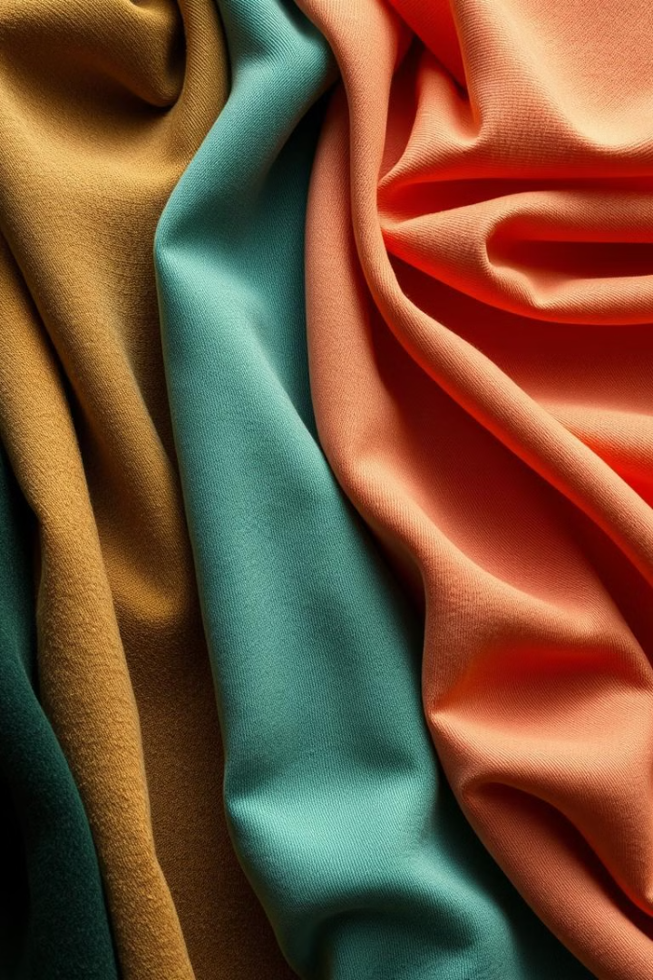
Matolarning tasnifi va assortimenti
Ushbu taqdimot matolarning xilma-xilligi va ularning tasnifiga bag'ishlangan. Matolarning xossalari, tarkibi va tayyorlash usullari haqida bilib olasiz. Shuningdek, turli mato turlari va ularning qo'llanilishini ko'rib chiqamiz.
xm

Slide 2
Matolarning xossalari va ularning tasniflari
Fizik xossalari
Kimyoviy xossalari
Texnologik xossalari
Mustahkamlik, elastiklik, gigroskopiklik va havo o'tkazuvchanligi.
Kislotalarga, ishqorlarga va organik erituvchilarga chidamlilik.
Yigirilish, to'qilish va pardozlash qobiliyati.

Slide 3
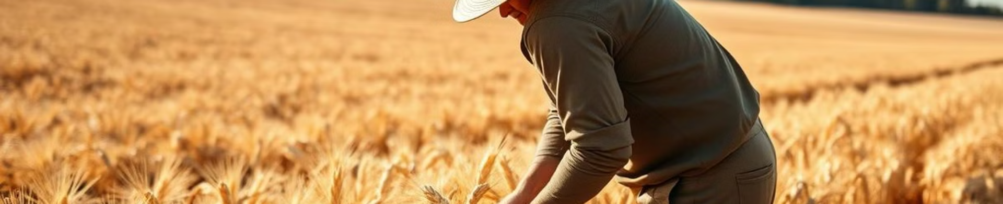
Matolarning tarkibi va tayyorlash usullari
Tabiiy matolar
Sun'iy matolar
Sintetik matolar
Paxta, zig'ir, jun va ipak kabi tabiiy tolalar asosida tayyorlanadi.
Viskoza, asetat va triasetat kabi tabiiy polimerlardan tayyorlanadi.
Poliamid, poliester va poliakrilonitril kabi sintetik polimerlardan tayyorlanadi.

Slide 4
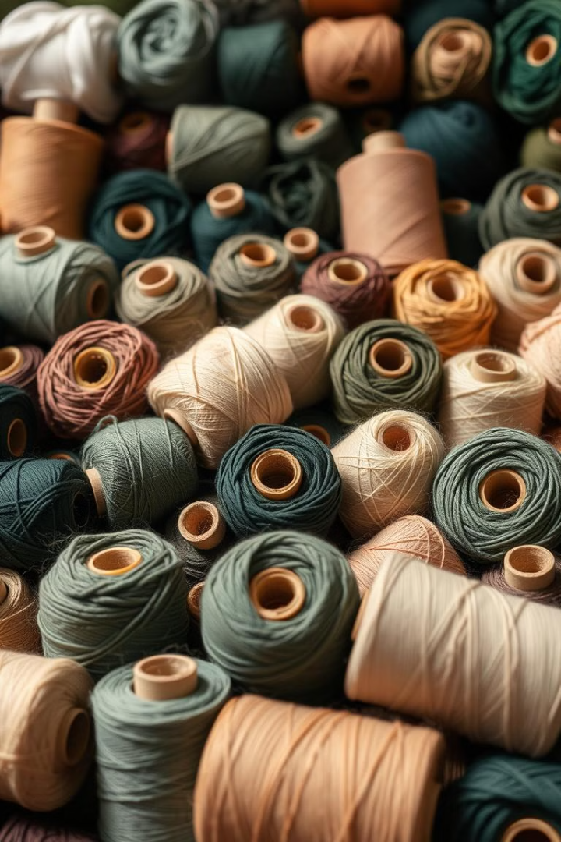


Ip gazlamalari: tabiiy va sintetik
Tabiiy ip
Sintetik ip
Paxta tolasidan tayyorlangan matolar gigroskopik va nafas oluvchan.
Poliester va neylon kabi sintetik tolalardan tayyorlangan matolar chidamli va oson parvarishlanadi.

Slide 5
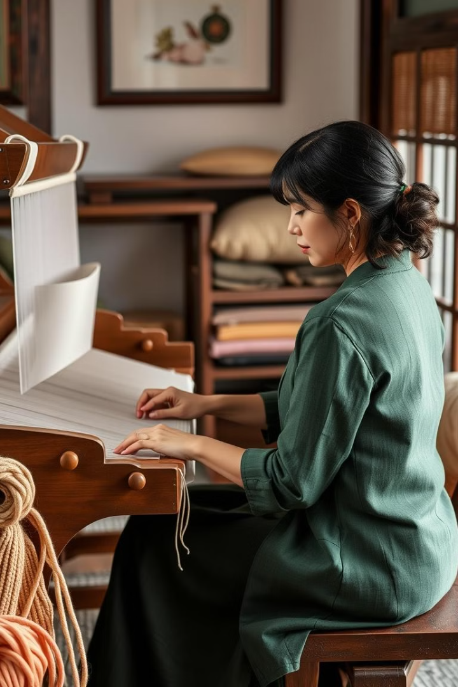
Junli matolar: tibbiy va tekstil sohasida qo'llanilishi
1
Tibbiyotda
Bandajlar, issiqlik saqlovchi kiyimlar va ortopedik mahsulotlar.
2
Tekstil sohasida
Palto, kostyum, ko'ylak va boshqa kiyimlar.
3
Uy to'qimachilik
Gilamlar, adyollar va mebel qoplamalari.

Slide 6
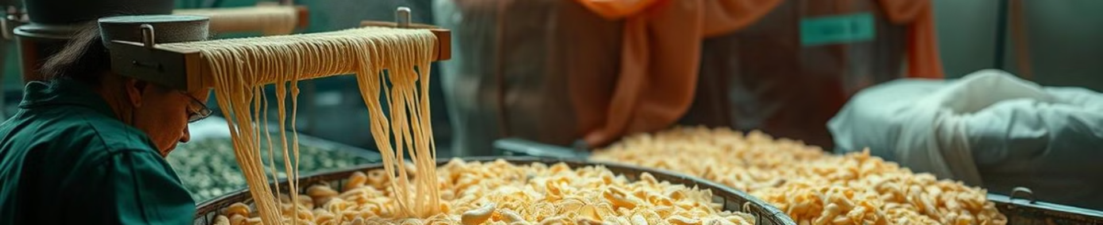



Ipak matolari: xossalari va turlari
Xossalari
Turlari
Qo'llanilishi
Yumshoqlik, silliqlik, yorqinlik va yuqori mustahkamlik.
Atlas, shifon, krep va boshqa turli xil to'qimalar.
Elegant kiyimlar, sharflar, ro'mollar va uy to'qimachilik buyumlari.

Slide 7



Aralash matolar: tarkibi va xususiyatlari
Jun va sintetik tolalar
2
Issiqlik saqlash, chidamlilik va kamroq qimmatbaho.
Paxta va poliester
1
Chidamlilik, oson parvarish va gigroskopiklik.
Ipak va paxta
3
Yumshoqlik, silliqlik va nafas oluvchanlik.

Slide 8
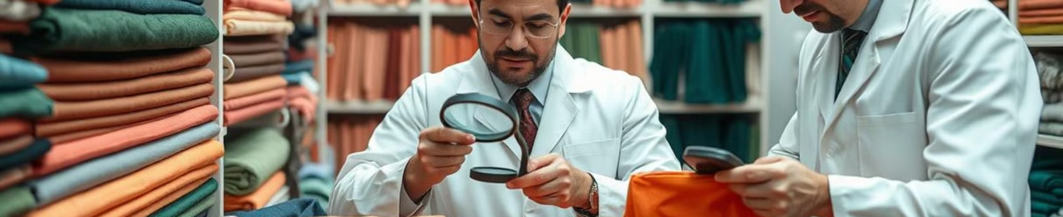
Ushbu taqdimotda matolarning tasnifi va assortimenti haqida bilib oldingiz. Endi bilimingizni sinab ko'rish vaqti keldi!
Matolarning asosiy xossalari nima?
Tabiiy va sintetik matolarning farqi nimada?
Aralash matolar qanday afzalliklarga ega?

Slide 9


